Slide 1
시스템보안 이정현 교수님
과제4
소프트웨어학부
20163231
신승은

Slide 2
Intel 문법으로 Instruction Decoding
BB 03 00 00 00 B8 01 00 00 00 83 C3
06 8B CB 2B D9 03 C8 83 E8 02 03 C1
목표 : 위 16진수의 IA-32 Instruction으로 Encoding된 PE파일 중 일부분을 decoding한다.

Slide 3
BB 03 00 00 00
Mov rBX/r11, Iv
Table A-2를 참고하여
Mov rBX/r11, Iv를 얻을 수 있다.
32비트에서는 EBX로 표현된다.
Mov EBX, Iv
BB 03 00 00 00
Iv는 immediate value로, 00000003h값이 들어간다.
Table 2-2를 참고하여 rBX/r11자리에 EBX가 들어간다는 것을 알 수 있다.
Mov EBX, 00000003h

Slide 4
B8 01 00 00 00
Mov rAX/r8, Iv
Table A-2를 참고하여
Mov rAX/r8, Iv를 얻을 수 있다.
32비트에서는 EAX로 표현된다.
Mov EAX, Iv
B8 01 00 00 00
Iv는 immediate value로, 00000001h값이 들어간다.
Table 2-2를 참고하여 rAX/r8자리에 EAX가 들어간다는 것을 알 수 있다.
Mov EAX, 00000001h

Slide 5
83 C3 06
Immediate Grp1 Ev, Ib
Table A-2를 참고하여
Immediate Grp1 Ev, Ib
를 얻을 수 있다.
ADD Ev, Ib
83 C3 06
Table 2-2에서 C3을 통해 Ev에 EBX가 들어가는 것을 알 수 있다.
modR/M ‘C3’을 2진수로 표현하면 11000011이다.
modR/M 분리 = 11 | 000 | 011
REG부분은 000이 나온다.
이 값을 이용하여 table A-6에서 ADD명령어를 얻을 수 있다.
ADD EBX, Ib
Ib는 immediate byte로, 6이 들어간다.
ADD EBX, 6

Slide 6
8B CB
Mov Gv, Ev
Table A-2를 참고하여
Mov Gv, Ev
를 얻을 수 있다.
Table 2-2에서 CB을 통해 Gv에 ECX, Ev에 EBX가 들어간다.
8B CB
Mov ECX, EBX

Slide 7
2B D9
Sub Gv, Ev
Table A-2를 참고하여
Sub Gv, Ev
를 얻을 수 있다.
Table 2-2에서 D9을 통해 Gv에 EBX, Ev에 EBX가 들어간다.
2B D9
Sub EBX, ECX

Slide 8
03 C8
Add Gv, Ev
Table A-2를 참고하여
Sub Gv, Ev
를 얻을 수 있다.
Table 2-2에서 C8을 통해 Gv에 ECX, Ev에 EAX가 들어간다.
03 C8
Add ECX, EAX

Slide 9
83 E8 02
Immediate Grp1 Ev, Ib
Table A-2를 참고하여
Sub Gv, Ev
를 얻을 수 있다.
Sub Ev, Ib
83 E8 02
Table 2-2에서 E8을 통해 Ev에 EAX가 들어가는 것을 알 수 있다.
modR/M ‘E8’을 2진수로 표현하면 11101000이다.
modR/M 분리 = 11 | 101 | 000
REG부분은 101이 나온다.
이 값을 이용하여 table A-6에서 SUB명령어를 얻을 수 있다.
Sub EAX, Ib
Ib는 immediate byte로, 2가 들어간다.
Sub EAX, 2

Slide 10
03 C1
Add Gv, Ev
Table A-2를 참고하여
Sub Gv, Ev
를 얻을 수 있다.
Table 2-2에서 C8을 통해 Gv에 ECX, Ev에 EAX가 들어간다.
03 C1
Add EAX, ECX

Slide 11
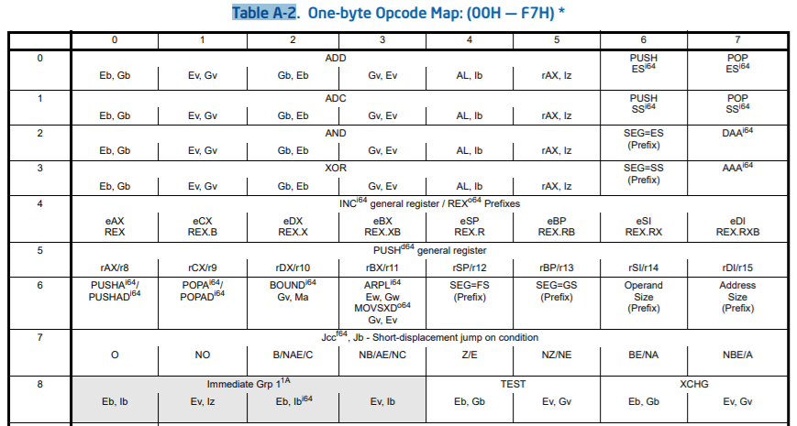
참고한 appendix opcode map
https://software.intel.com/sites/default/files/managed/39/c5/325462-sdm-vol-1-2abcd-3abcd.pdf

Slide 12
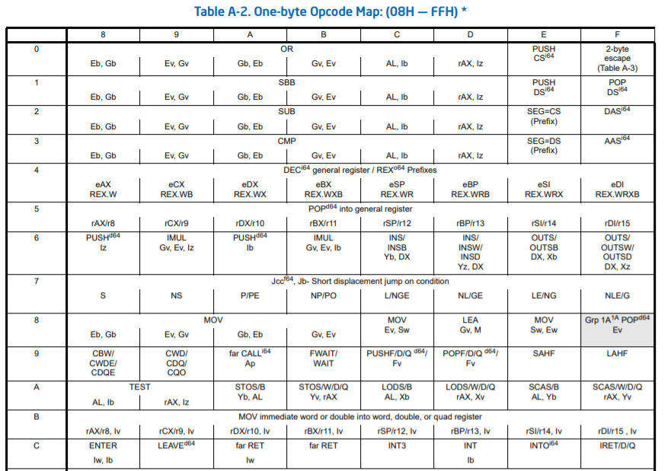

Slide 13
